Slide 1
Проект «Спортивный зал моей мечты»
МБОУ СОШ№4 р.п. Чишмы
Проект выполнили:
Салимова Алия
Нормурадова динара
Исмагилова Гульназ

Slide 2
Проблемы, на решение которых направлен проект
Несмотря на обеспеченность спортзалами образовательных учреждений, в сельской местности их состояние далеко не идеально:
не хватает спортивного инвентаря; то, что имеется в наличии, обветшало;
площадь спортивного зала подчас не позволяет разместить необходимое спортивное оборудование и провести урок физкультуры на высоком уровне;
отсутствуют необходимые условия для занятий физкультурой учащихся, имеющих проблемы со здоровьем.

Slide 3
Актуальность проекта
Сегодня основными ценностями для человечества является здоровье подрастающего поколения, здоровье семьи, нации.
Вопрос воспитания здорового поколения приобретает всё большую остроту. Последние статистические данные свидетельствуют о том, что за период обучения детей в школе состояние их здоровья ухудшается , поэтому проблемы сохранения здоровья учащихся и привития им навыков здорового образа жизни сегодня актуальны.
Приоритетным направлением в работе коллектива школы является улучшение здоровья школьников, формирование здоровьесберегающего пространства.

Slide 4
Цели и задачи проекта
Цель проекта: создание благоустроенного спортивного зала школы, создание повышенной комфортности при изучении предмета физическая культура, занятий внеурочной деятельностью.
Задачи проекта:
изучить санитарно-гигиенические требования к спортивному залу;
изучить опыт других образовательных организаций;
продумать оформление и комплектование спортивного зала;
пропагандировать важность здорового образа жизни;
мотивировать учащихся к занятию спортом;

Slide 5
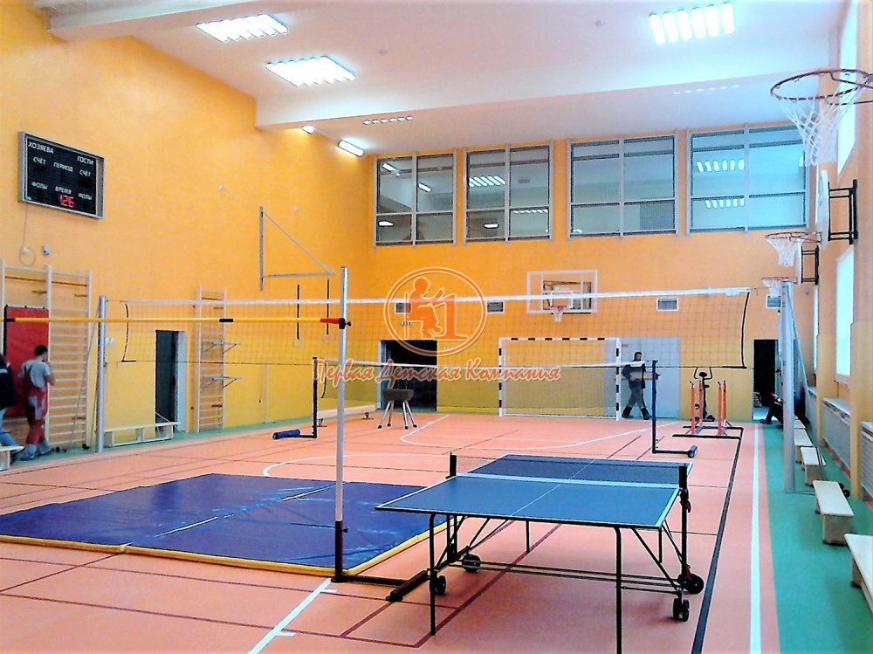
Каким бы мы хотели видеть наш спортивный зал

Slide 6
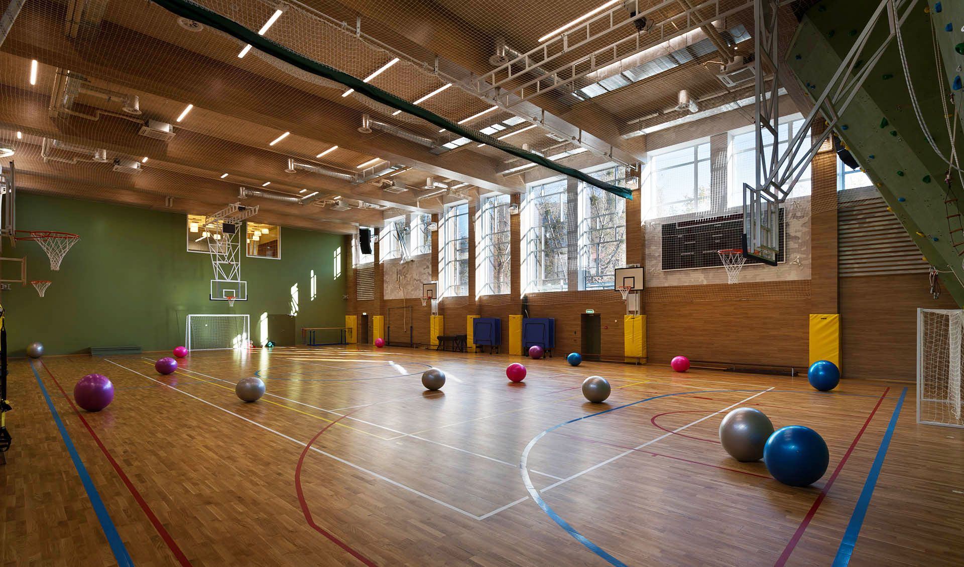

Slide 7
Оборудование необходимое для комплектования спортивного зала
Комплект для занятий по общей физической подготовке (стенки, скамейки, маты гимнастические, канаты для лазания, лестницы верёвочные);
Комплект для занятий легкой атлетикой (барьеры легкоатлетические, оборудование полосы препятствий);
Комплект оборудования для занятий спортивными и подвижными играми;
Тренажеры и устройства для развития и совершенствования физических качеств (гантели, эспандеры, штанги)
для развития скоростных качеств
для развития скоростно-силовых качеств
для развития координации движений, ловкости
- для развития гибкости и формирования осанки

Slide 8
Ожидаемый результат
Создание благоприятных условий для занятий физкультурой и спортом, проведения внеурочных занятий.
Комплексный подход к воспитанию здорового образа жизни.
Развитие новых образовательных технологий.

